Slide 1
ГУ «Средняя общеобразовательная школа №29»
Отчет о деятельности школьной организации за март 2016
Исп. Исполова А.А. вожатая

Slide 2
Март 2016 год
За март месяц школьный совет старшеклассников «Жас Ұлан» были задействованы участием в мероприятиях 8 марта, Масленица и праздника Наурыз. Редколлегия выпустила праздничный, второй номер школьной газеты «School Time», учебный сектор продолжал проводить рейды и вывешивать стенгазету «колючка» с результатами, организовывали экскурссии в школьный музей, как и прежде принимали участие в творческих миксах, собраниях школ «Азамат», «Пресс центр», «Сән», которые организовывал «Центр занятости и детского творчества».

Slide 3
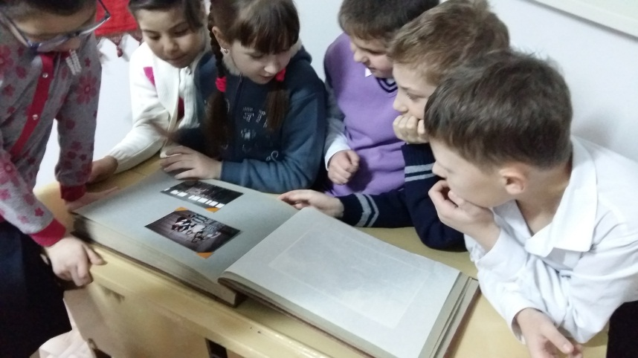
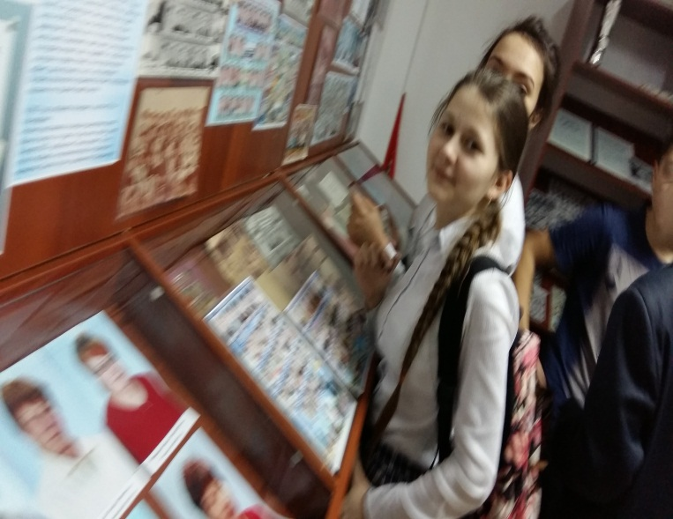
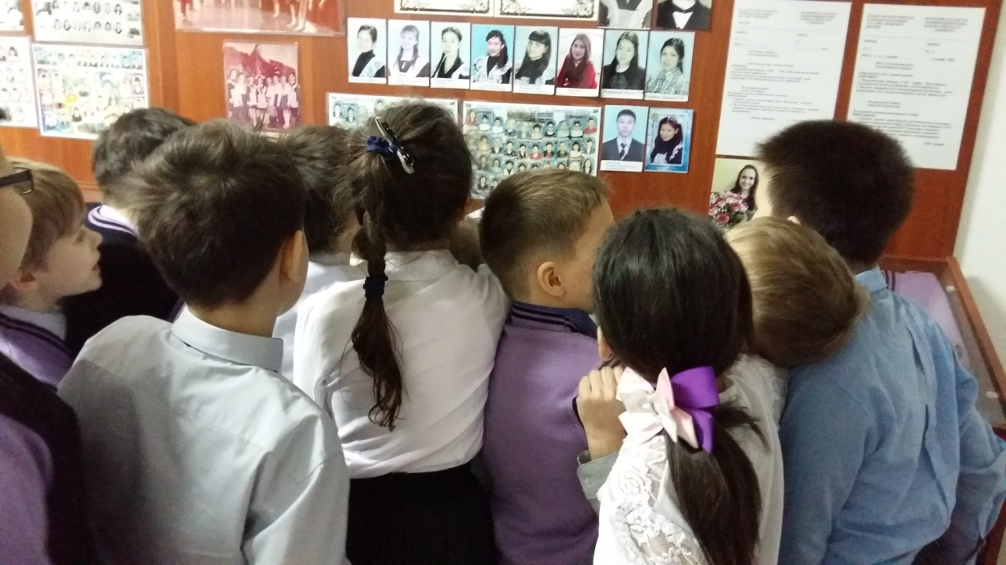

Slide 4
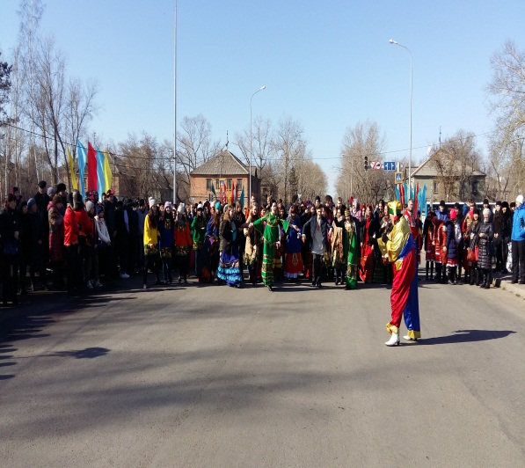
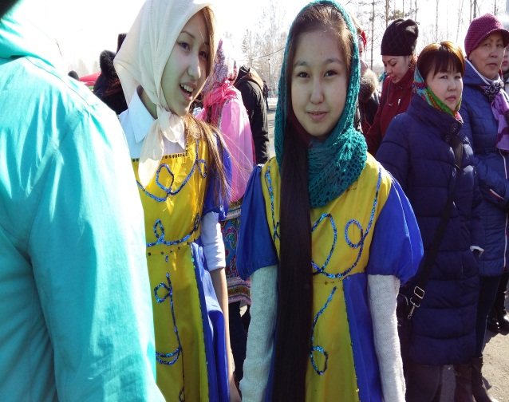
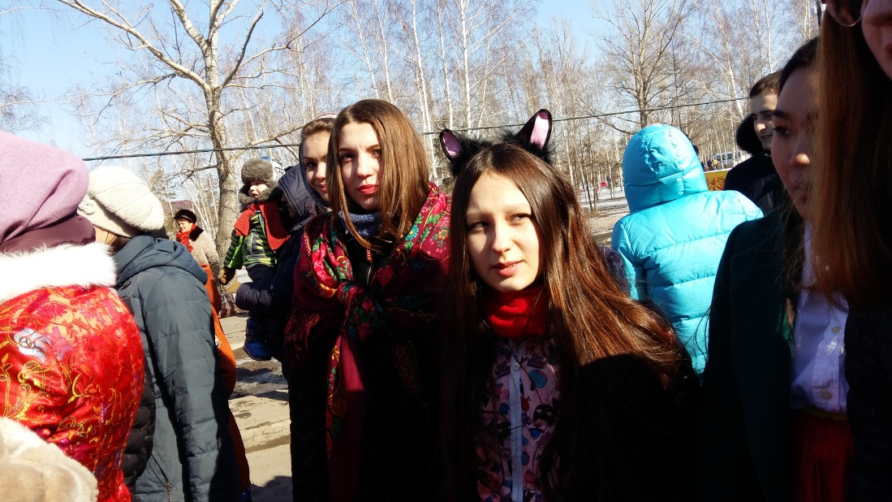
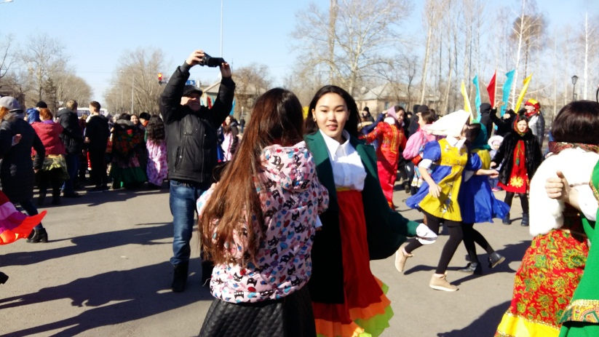

Slide 5
